Slide 1
www.zeitfuerdeutsch.com

Slide 2
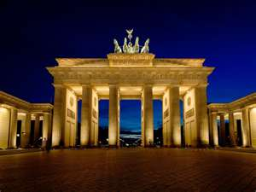
Likes and Dislikes 1
LO: Express Likes and Dislikes
SC
I can say what I like and don’t like
I can say what I prefer
I can say what I like the best
I can do this with colours, clothes, animals, food, drink and school subjects

Slide 3
Das Kartenspiel
Yes, correct
No, incorrect
Good
Super
Excellent
Fantastic
Brilliant
Wonderful
Great
Tremendous/super/great
Beautiful/great
Ja, Richtig
Nein, Falsch
Gut
Super
Ausgezeichnet
Fantastisch
Brilliant
Wunderbar
Großartig
Prima
Schön

Slide 4
Likes
I like …
but I prefer …
and I like … the best
I don’t like …
(I like … not)
5. and I really
don’t like …
Ich mag …
aber ich mag … lieber
und ich mag … am liebsten
Ich mag … nicht
und ich mag … gar nicht
Dislikes

Slide 5
Rot

Slide 6
Gelb

Slide 7
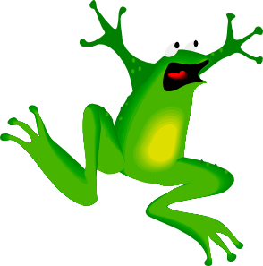
Grün

Slide 8
Blau

Slide 9
Schwarz

Slide 10
Weiß

Slide 11
Rosa

Slide 12
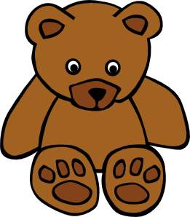
Braun

Slide 13
Lila

Slide 14
Orange

Slide 15
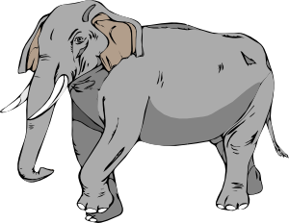
Grau

Slide 16
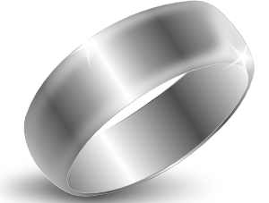
Silber

Slide 17
Gold

Slide 18
Likes
I like …
but I prefer …
and I like … the best
I don’t like …
(I like … not)
5. and I really
don’t like …
Ich mag …
aber ich mag … lieber
und ich mag … am liebsten
Ich mag … nicht
und ich mag … gar nicht
Dislikes

Slide 19
Turn Toss

Slide 20
Wer wird Millionär?

Slide 21
Frage 1

Slide 22
I don’t like the bird
^{A} Ich mag der Vogel
^{B} Ich mag nein der Vogel
^{C} Ich gern der Vogel nicht
^{D} Ich mag der Vogel nicht

Slide 23
I don’t like the bird
^{A} Ich mag der Vogel
^{B} Ich mag nein der Vogel
^{C} Ich gern der Vogel nicht
^{D} Ich mag der Vogel nicht

Slide 24
€100

Slide 25
Frage 2

Slide 26
but I prefer the pineapple
^{A} aber ich mag die Banane lieber
^{B} oder ich mag die Ananas lieber
^{C} aber ich mag die Ananas lieber
^{D} aber ich mag die Ananas am liebsten

Slide 27
but I prefer the pineapple
^{A} aber ich mag die Banane lieber
^{B} oder ich mag die Ananas lieber
^{C} aber ich mag die Ananas lieber
^{D} aber ich mag die Ananas am liebsten

Slide 28
€200

Slide 29
Frage 3

Slide 30
I like the shirt the best
^{A} Ich mag das Hemd am liebsten
^{B} Ich mag lieber das Hemd
^{C} Ich mag das Hemd nicht
^{D} Ich mag der Schal am liebsten

Slide 31
I like the shirt the best
^{A} Ich mag das Hemd am liebsten
^{B} Ich mag lieber das Hemd
^{C} Ich mag das Hemd nicht
^{D} Ich mag der Schal am liebsten

Slide 32
€300

Slide 33
Frage 4

Slide 34
I don’t like history at all
^{A} Ich mag Sachkunde nicht
^{B} Ich mag Sachkunde gar nicht
^{C} Ich mag Geschichte gar nicht
^{D} Ich mag Geschichte nicht am liebsten

Slide 35
I don’t like history at all
^{A} Ich mag Sachkunde nicht
^{B} Ich mag Sachkunde gar nicht
^{C} Ich mag Geschichte gar nicht
^{D} Ich mag Geschichte nicht am liebsten

Slide 36
€500

Slide 37
Frage 5

Slide 38
Art is not my favourite subject
^{A} Ich mag Kunst lieber nicht
^{B} Ich mag Kunst nicht
^{C} Kunst ist nicht mein Leiblingsfach
^{D} Mein Lieblingsfach ist nicht Sachkunde

Slide 39
Art is not my favourite subject
^{A} Ich mag Kunst lieber nicht
^{B} Ich mag Kunst nicht
^{C} Kunst ist nicht mein Leiblingsfach
^{D} Mein Lieblingsfach ist nicht Sachkunde

Slide 40
Fill in the ___________

Slide 41
Likes and Dislikes 1
LO: Express Likes and Dislikes
SC
I can say what I like and don’t like
I can say what I prefer
I can say what I like the best
I can do this with colours, clothes, animals, food, drink and school subjects

